Slide 1
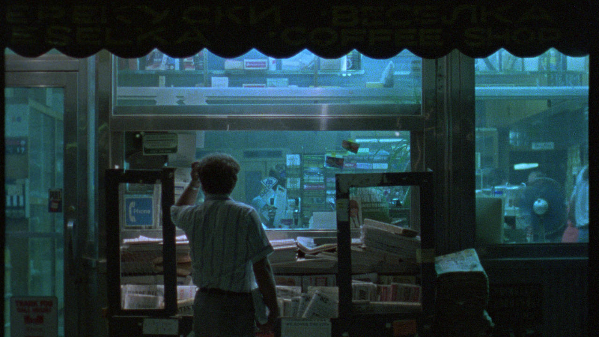
Chantal Akerman
Ailis, Alec, Dylan, Luisana, Nur

Slide 2
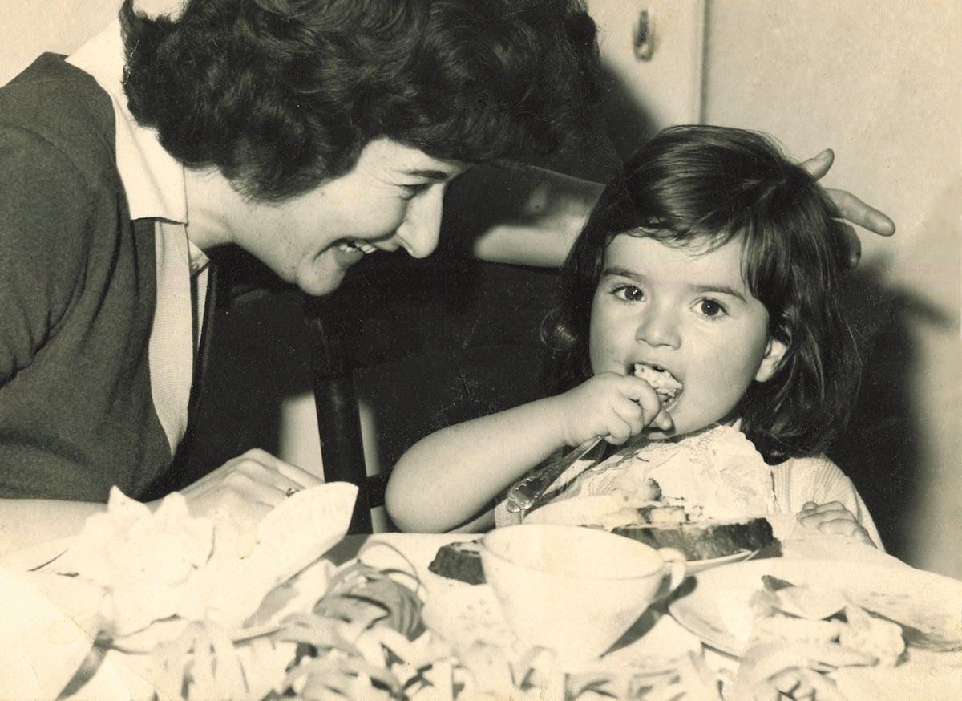
Biografía

Slide 3
Soute ma Ville, 1968

Slide 4
News From Home, NYC, 1976

Slide 5
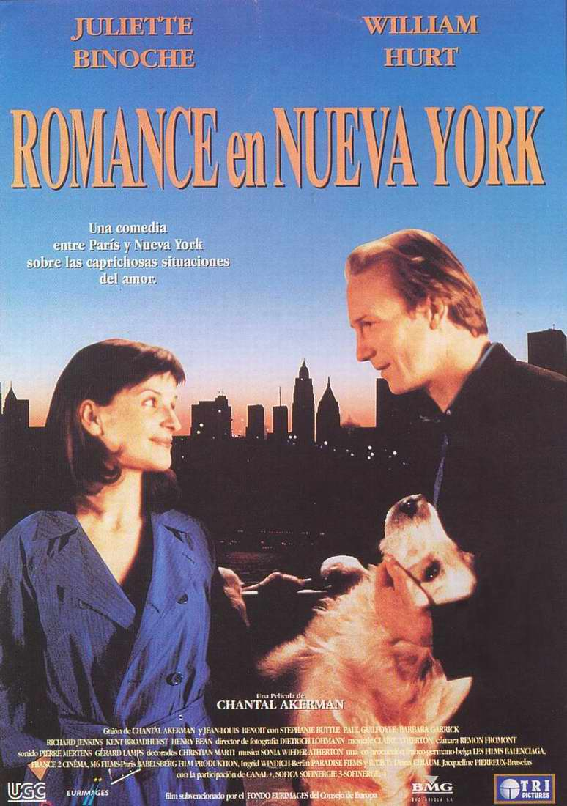
Romance en Nueva York, 1996

Slide 6
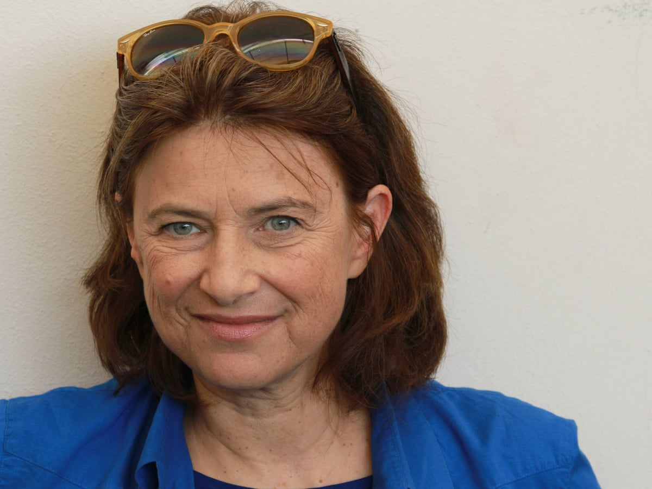
Chantal Akerman en 2015

Slide 7
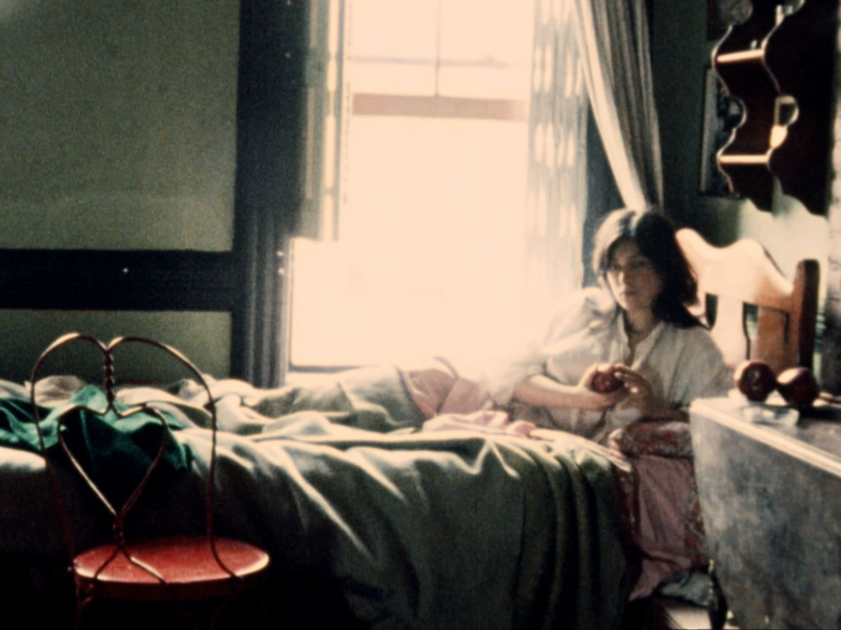
Filmografía
La Chambre, 1972

Slide 9
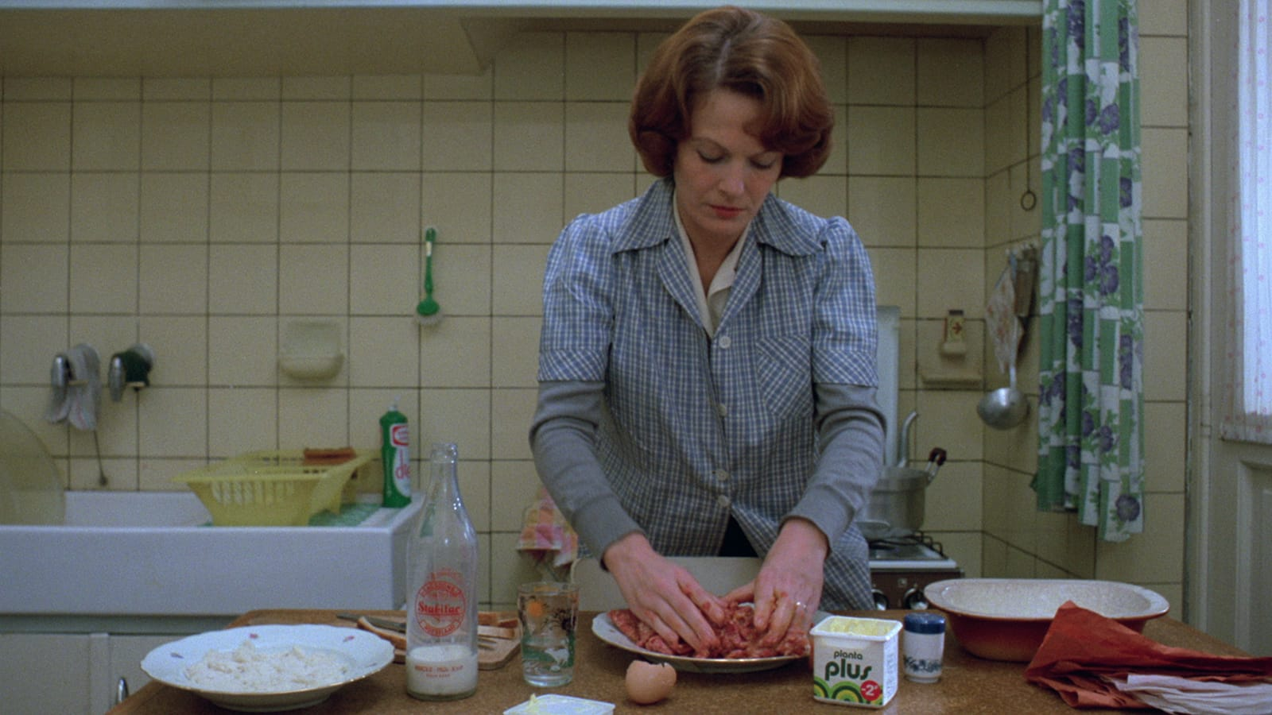
Jeanne Dielman,23,quai du Commerce 1080 Bruxelles.

Slide 10
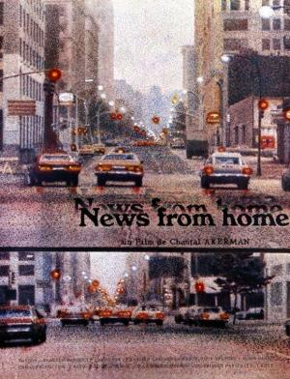

Slide 11
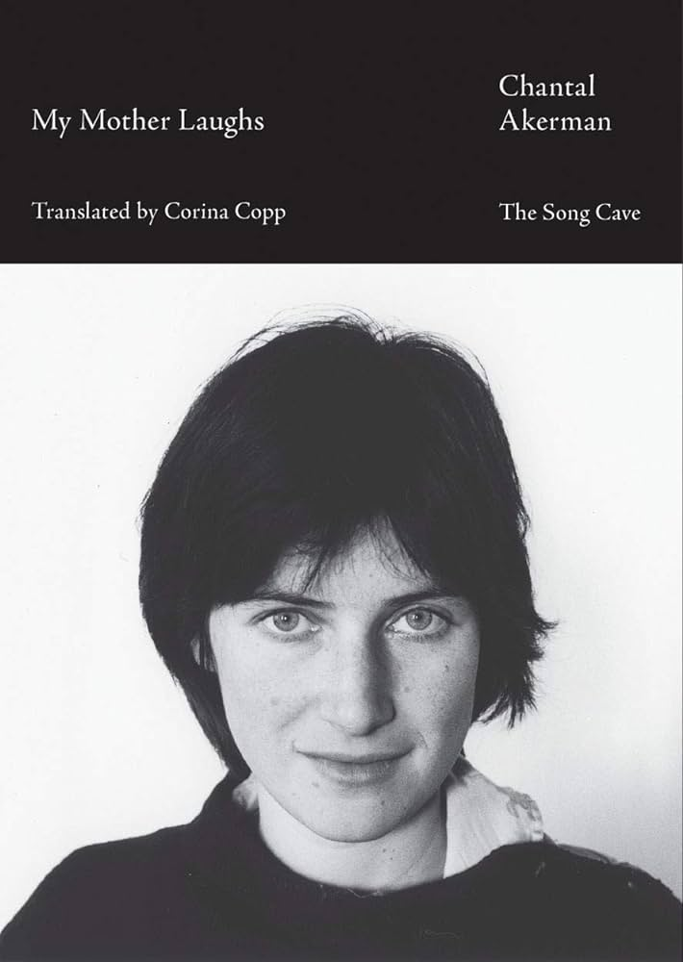
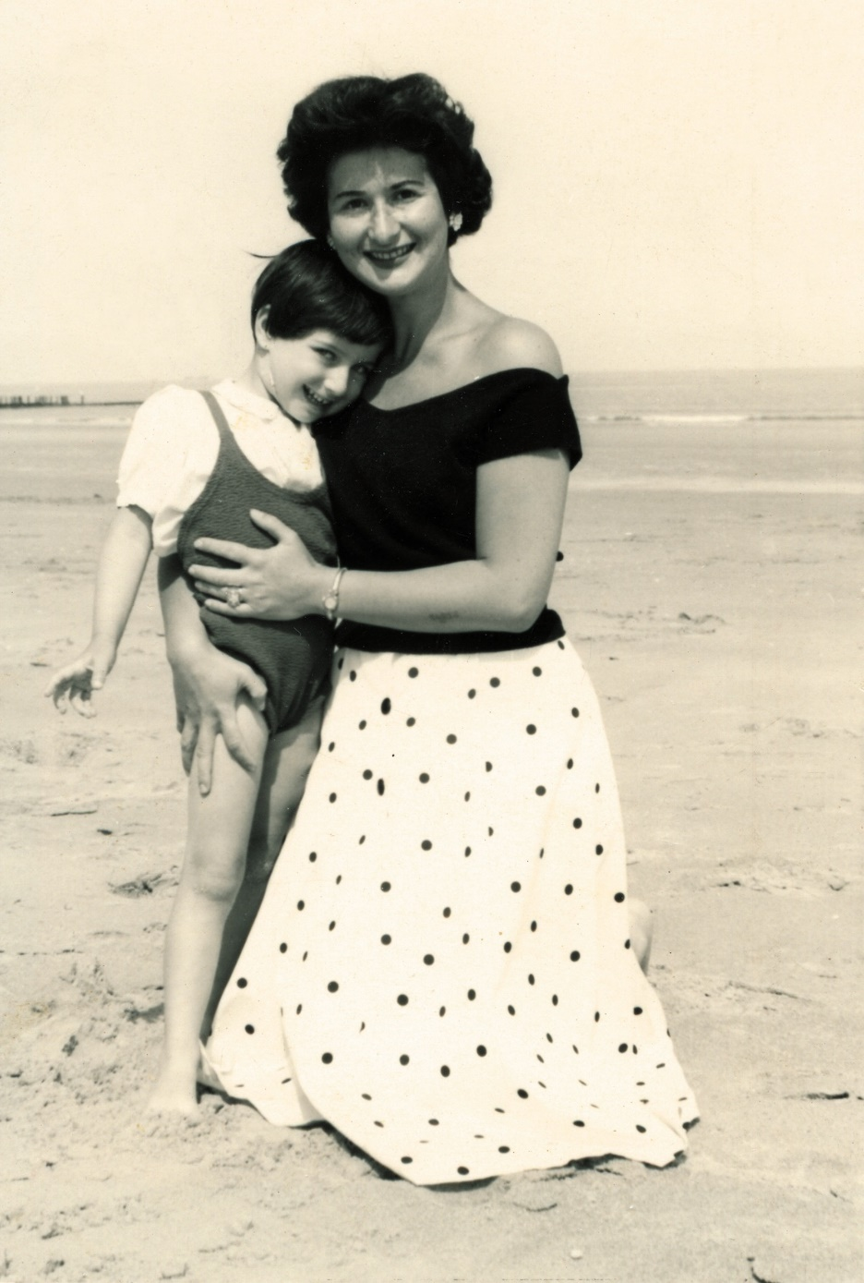

Slide 12
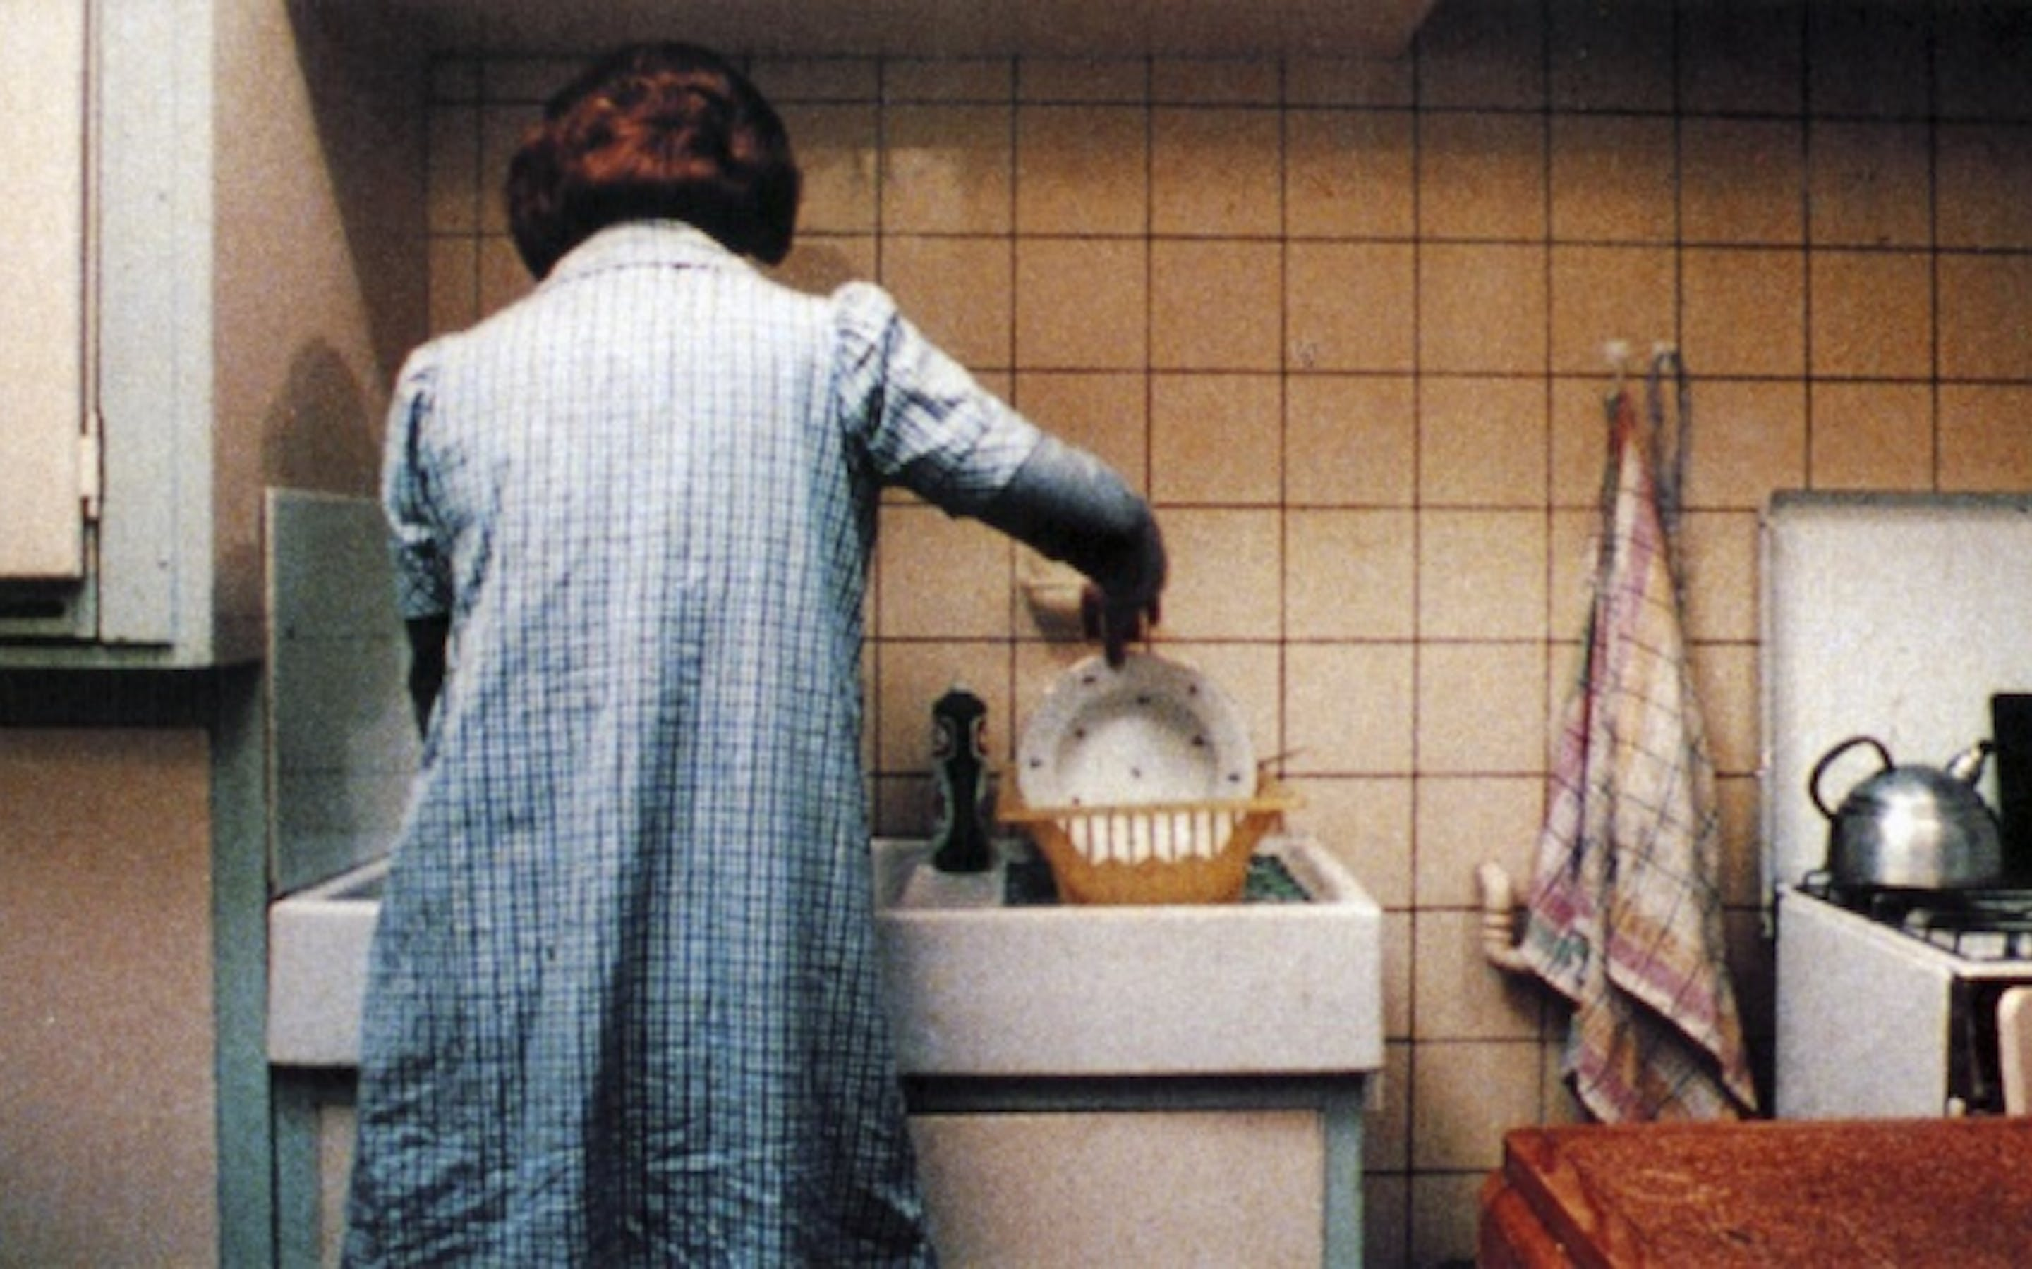
Enfóque de género y la visión de la mujer
Características de Estilo

Slide 13
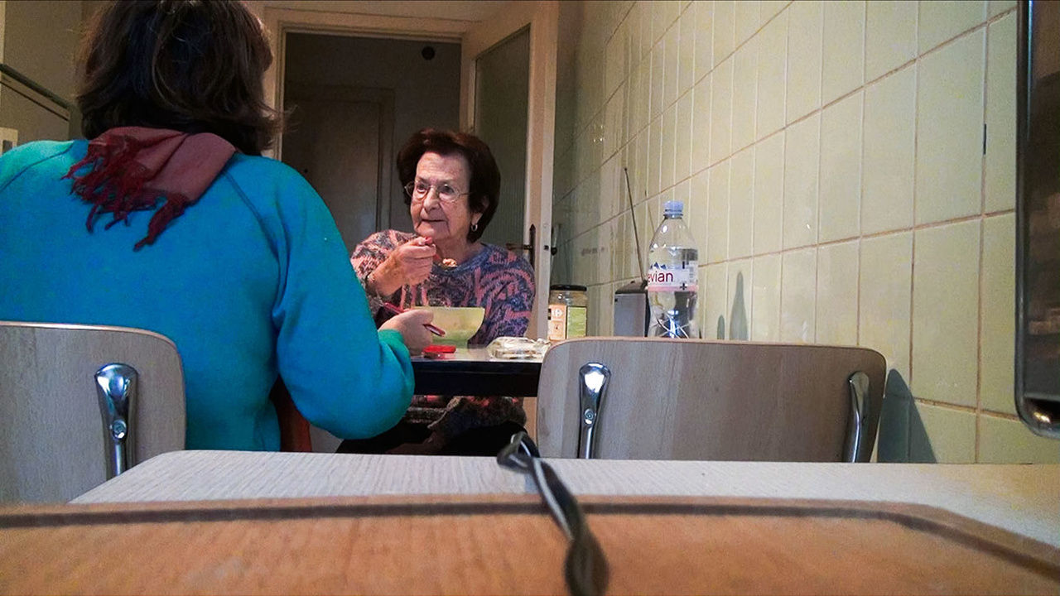
Nuevo rol femenino en el cine

Slide 14
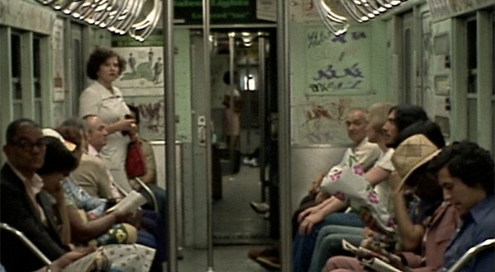
Interés en el transcurrir del tiempo

Slide 15
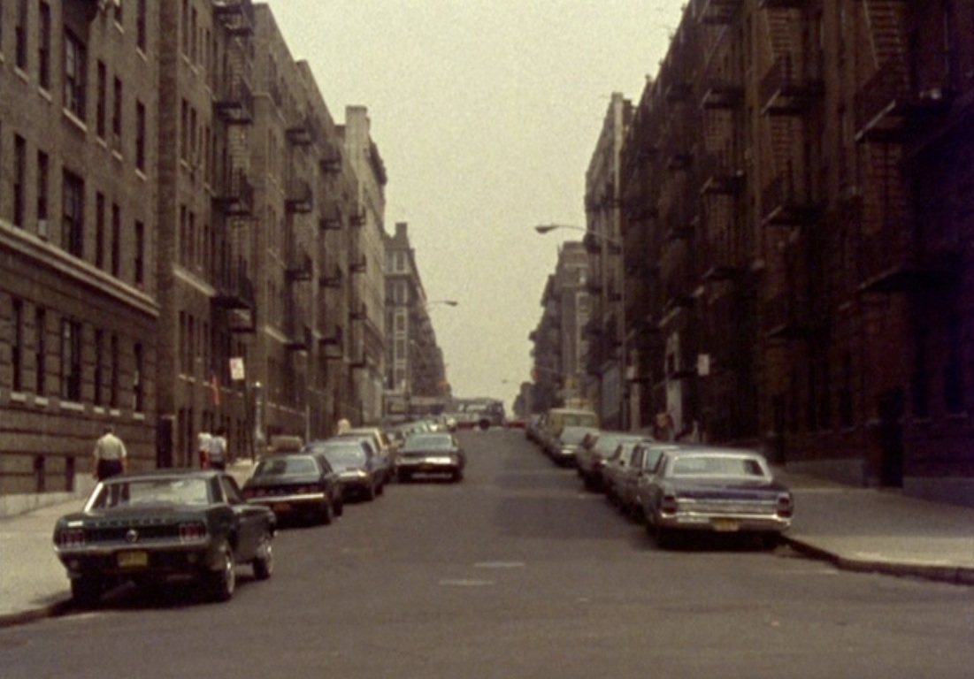
Plano estático y centrado

Slide 16
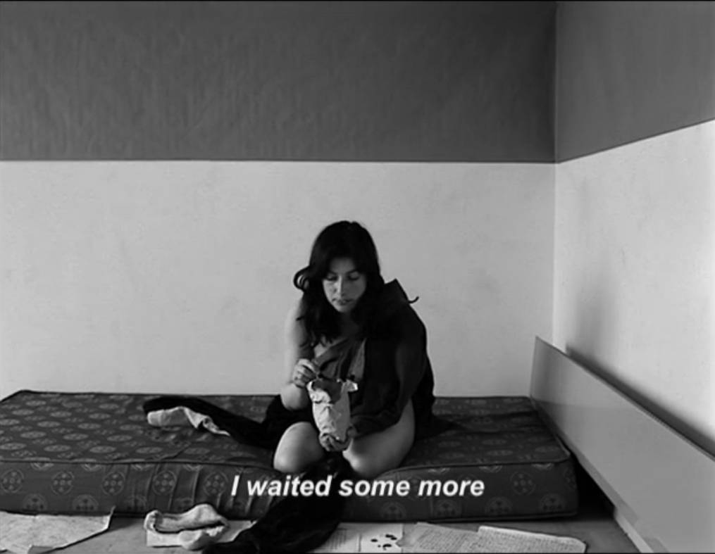
Sólo planos frontales

Slide 17
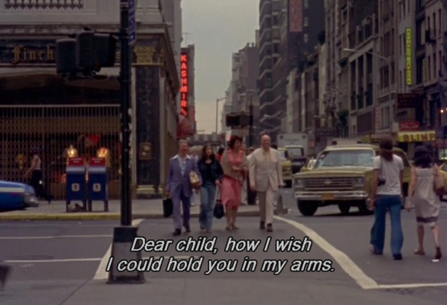
Madre como recurso temático

Slide 18
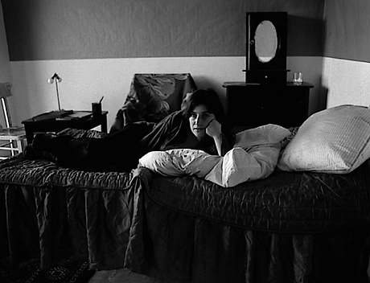
Carga autobiográfica

Slide 19
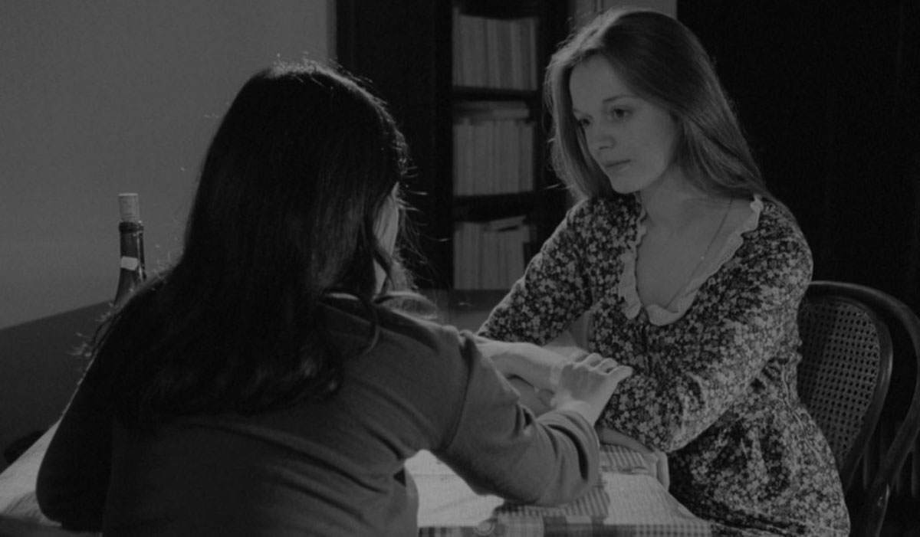
Silencio en escenas

Slide 20
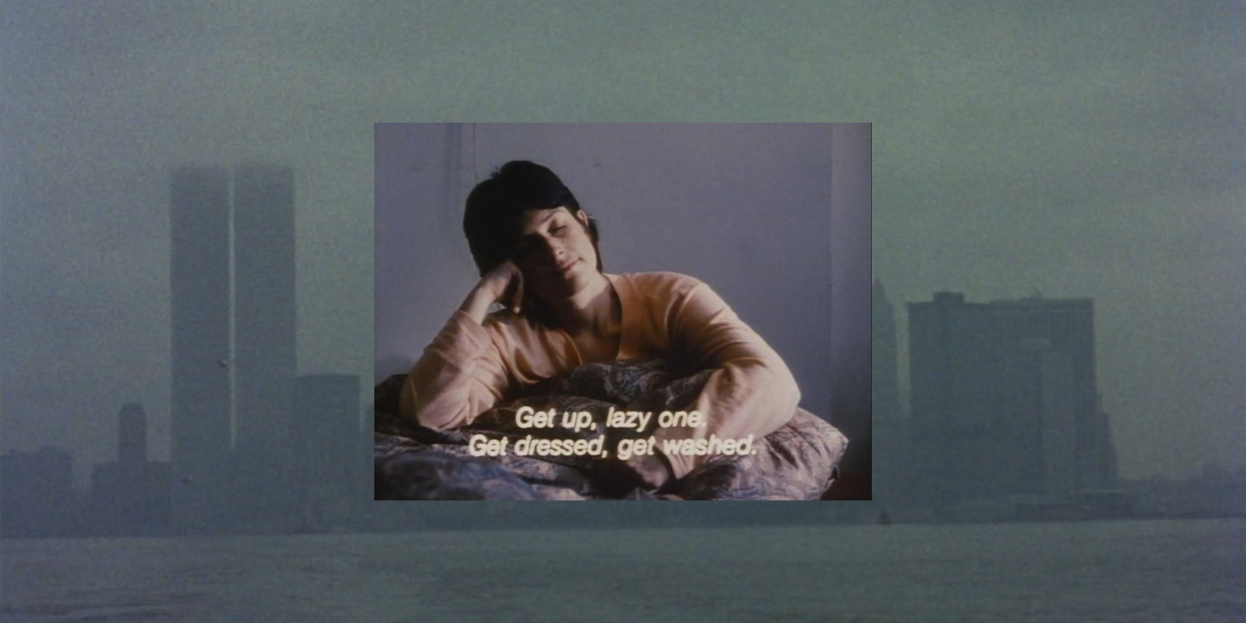
Voz en Off

Slide 21
Bibliografía y enlaces web
El cine de Chantal Akerman. La soledad y su tránsito. Estudio de toda su filmografía.
http://www.geifco.org/pdf/filmografia_chantal_akerman.pdf
Memorias de la cineasta: Akerman, C. (2019). My mother laughs. Song Cave.
Entrevista de 2009 donde Chantal Akerman revisita la concepción y
producción de JEANNE DIELMAN, 23, QUAI DU COMMERCE, 1080 BRUXELLES y aborda la
importancia de tener un equipo casi exclusivamente femenino.
https://www.youtube.com/watch?v=8pSNOEYSIlg
Museo Nacional Centro de Arte Reina Sofía. Retrospectiva de Chantal Akerman.
https://www.museoreinasofia.es/actividades/chantal-akerman
Vídeo final
https://www.youtube.com/watch?v=mo7RvCSIrTw

